Slide 1
Володимир Щербицький
Виконав: студент 4 курсу
Перевера Олексій

Slide 2
Володи́мир Васи́льович Щерби́цький (17 лютого 1918, Верхньодніпровськ, Катеринославська губернія, УНР (нині Дніпропетровська область, Україна) — 16 лютого 1990, Київ, Українська РСР, СРСР) — український радянський партійний і державний діяч, Двічі Герой Соціалістичної Праці.
Член Ревізійної Комісії КПУ в 1952—1954. Кандидат у члени ЦК КПУ в 1954—1956. Член ЦК КПУ в 1956—1990. Член Президії (Політбюро) ЦК КПУ в грудні 1957 — вересні 1989. Член Центральної Ревізійної Комісії КПРС у 1956—1961. Член ЦК КПРС у 1961—1990. Кандидат у члени Президії (Політбюро) ЦК КПРС у жовтні 1961 — грудні 1963 і в грудні 1965 — квітні 1971. Член Політбюро ЦК КПРС у квітні 1971 — вересні 1989 року. Депутат Верховної Ради УРСР 4—11-го скликань. Депутат Верховної Ради СРСР 5—11-го скликань. Член Президії Верховної Ради СРСР у 1972—1989 роках. Народний депутат СРСР у 1989—1990 роках.
Натхненник зросійщення, активно боровся з дисидентами. Входить до числа постатей, які підпадають під закон про декомунізацію.

Slide 3
Життєпис
Народився Володимир Щербицький 17 лютого 1918 року у Верхньодніпровську, де на той час вже встановилась радянська влада. Його батько працював механіком електростанції, мати вела хатнє господарство. Ймовірно, родина мала певний достаток, що дало змогу В. Щербицькому закінчити середню школу, не працюючи в підлітковому віці. У 1931 чи 1932 році він вступив до комсомолу, з 1934 року, бувши школярем, став інструктором та агітатором райкому комсомолу, а в 1941 році — членом партії. Тут можна вести мову не лише про добре розвинуте політичне чуття юнака, але й про відданість комуністичним ідеям. 1941 року В. Щербицький закінчив Дніпропетровський хіміко-технологічний інститут, отримавши диплом інженера-механіка. А потім була війна. Хоча В. Щербицькому й не довелося воювати на радянсько-німецькому фронті, він був мобілізований до Червоної Армії, брав участь в окупації Ірану, втратив брата.

Slide 4
У віці 28 років, не маючи великого виробничого досвіду (що було нетипово в ті роки), перейшов на партійну роботу й почав стрімко просуватись кар’єрними щаблями. У 37 років — перший секретар Дніпропетровського обкому, в 39 — секретар і член Президії ЦК КПУ. Кар’єрному злету В. Щербицького сприяв Леонід Брежнєв, який у 1947–1950 роках очолював Дніпропетровський обком партії. Однак справа була не лише у підтримці старшого товариша й покровителя (адже покровителів мали й мають майже всі керівники низової ланки, але лише одиниці з них вибиваються нагору владної піраміди), але й в особистих талантах, наполегливості та добрій освіті.
В. Щербицький належав до другого покоління радянської еліти, котре сформувалось в умовах сталінського тоталітаризму. Серед них було мало людей, які пам’ятали революцію, громадянську війну й добу непу. Віддалені наслідки для них мав і «великий терор», оскільки в ті роки вони тільки ставали повнолітніми. Не справив помітного враження на родину Щербицьких і Голодомор, адже вони мешкали в місті й не мали міцних зв’язків із селом. Натомість сильний вплив на формування цього покоління мала Друга світова війна. Недаремно в заповіті В. Щербицький просив зберегти як сімейні реліквії ордени, медалі, воєнний ремінь, польову сумку й кашкет. Військовий досвід, болісні втрати й тріумф були свого роду мандатом на чільне місце цих людей у системі (Модсли, Уайт 2011: 243–244). Звідси величезна увага до урочистостей 9 травня. І звідси ж прагнення до миру, розрядки міжнародної ситуації. Слова про «мирне небо над головою» не були для них пустим звуком.

Slide 5
Тандемократія конкурентів
Два конфлікти відіграли чи не визначальну роль у долі В. Щербицького: «опала» Микити Хрущова 1963 року та переможне завершення тривалого протистояння з першим секретарем ЦК КПУ Петром Шелестом у 1972 році.
В українській історіографії П. Шелест та В. Щербицький найчастіше представлені як антиподи. У своїх мемуарах П. Шелест був явно упередженим до свого наступника, хоча й мав підстави ображатись на нього. Історики прагнули віднайти ідеологічне підґрунтя протистояння двох керівників. Витоки конфлікту сягають 1958 року, коли П. Шелест очолював Київський обком, а В. Щербицький був секретарем ЦК КПУ, який опікувався важкою промисловістю (цей пост вважався «пересадочним», бо відкривав шлях «нагору»). Причиною була перевитрата промислових матеріалів на сільське будівництво, якої припустився керівник столичної області. «Розмова набула гострого характеру», — зазначив П. Шелест у спогадах.
Кар’єра Петра Юхимовича була пов’язана з металургійною та авіаційною промисловістю. На партійну роботу він перейшов з посади директора Київського авіазаводу в доволі зрілому віці й швидко просувався посадовими щаблями. Це був жорсткий, вимогливий керівник, який звик до суворих порядків в оборонній промисловості, рішучий і незалежний у своїх судженнях. Одним словом, «червоний директор».

Slide 6
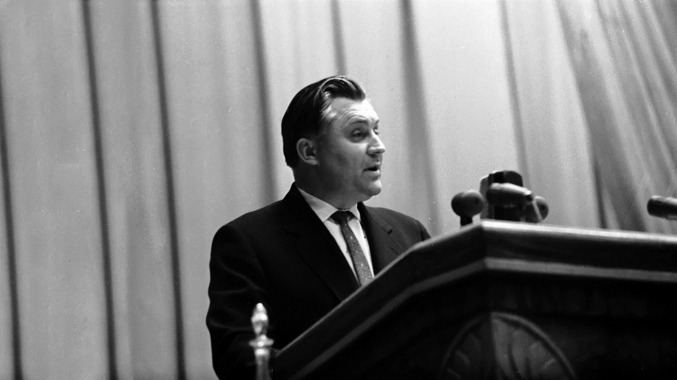
Влітку 1962 року П. Шелест посів «пересадочний» пост секретаря ЦК КПУ, який опікувався промисловістю. Роком раніше В. Щербицький очолив Раду Міністрів УРСР. У неофіційній державно-партійній ієрархії республіки ця посада вважалася другою й відкривала шлях на кремлівський Олімп. У 1961 році 43-річний В. Щербицький став членом ЦК КПРС і кандидатом у члени Президії ЦК КПРС, що робило його одним із найперспективніших керівників союзного рівня. Старший за нього на 10 років П. Шелест до складу ЦК КПРС був обраний того ж року, а кандидатом в члени Президії ЦК КПРС став лише 1963 року.

Slide 7
"Причиною хрущовської «опали» був виступ проти розподілу партійних комітетів на промислові та сільські."
Влітку 1963 року В. Щербицький несподівано втратив усі високі посади й був переведений до Дніпропетровська, де очолив промисловий обком партії. З мемуарної літератури відомо, що причиною хрущовської «опали» був виступ проти розподілу партійних комітетів на промислові та сільські. Однак історикам поки що не вдалося знайти в партійних документах цей виступ. Ймовірно, мова йшла про непублічні, кулуарні висловлювання В. Щербицького. Хоча не можна відкидати й того, що суперечка з М. Хрущовим не була зафіксована в протоколах чи стенограмах, які зазвичай зображали збори вищого керівництва в дусі одностайності.
Розглянувши все різнобарв’я версій конфлікту з М. Хрущовим, історик О. Якубець висунув власну, пов’язавши його з боротьбою за владу в ЦК КПУ.
«Цілком можна припустити, — пише дослідник, — що конфлікт у трикутнику „Щербицький — Хрущов — Підгорний“ був пов’язаний не з якимось ефемерним „економічним волюнтаризмом“, а з цілком конкретною боротьбою за владу. Знаючи, що М. Підгорного забирають до СРСР, В. Щербицький особисто, або через Л. Брежнєва міг дійсно висунути претензії на головне номенклатурне крісло республіки. Тим більше, що формально — за досвідом роботи в ЦК КПУ та Раді Міністрів УРСР — він мав для цього значно більше підстав, аніж П. Шелест, котрий на той момент менше року пропрацював секретарем ЦК КПУ, а до того очолював Київський обком. Проте М. Підгорному, котрий якраз перебував у фаворі у М. Хрущова, ментально і за характером був значно ближчим П. Шелест» (Якубець 2016: 77).

Slide 8
Після відставки М. Хрущова влада в СРСР перейшла до тріумвірату Леонід Брежнєв — Микола Підгорний — Олексій Косигін. Поступово Л. Брежнєв концентрував владу у своїх руках і усував своїх соратників-конкурентів. Важливим етапом на цьому шляху стало взяття під контроль генсеком армії, КДБ і зовнішньої політики. Бувши людиною обережною й неконфліктною, він уникав відкритої боротьби, а діяв закулісними методами. «Оргвисновки» в Україні теж не забарилися. Голову Ради Міністрів УРСР Івана Казанця «висунули» на посаду міністра чорної металургії СРСР. А на його місце Л. Брежнєв пролобіював В. Щербицького, хоча Президія ЦК КПУ пропонувала іншу кандидатуру. Навіть підтримка М. Підгорного не допомогла. Останній лише попередив лідера КПУ: «Петре, тебе вмовили, як слона. Будеш мати великі неприємності, сам нарікай на себе» (Петро Шелест… 2003: 220).
«Опала» політично загартувала В. Щербицького, зробила його більш обережним у словах та вчинках. За словами історика, відтепер він «не проявляв жодних ініціатив, вважаючи за краще бути виконавцем, аніж лідером. Подібна манера політичної поведінки стала для нього виграшною й принесла цілком реальні результати…» (Якубець 2016: 102).

Slide 9
Від 1965 року розпочалась підкилимна боротьба між П. Шелестом і В. Щербицьким за лідерство в республіці. По суті, 7 років їхнього співіснування на чолі ЦК КПУ та Ради Міністрів УРСР (1965–1972) були своєрідною тандемократією: традиційне для СРСР всевладдя першого секретаря урівноважувалось відносною автономністю Ради Міністрів, голова якої мав безпосередній вихід на Л. Брежнєва. Їхній вимушений тандем був співіснуванням політичних конкурентів, які ставилися один до одного з підозрою та ревнощами.
Однак, попри всі відмінності між двома лідерами, ніяких свідчень про їх ідейні суперечки немає. Обидва вони були вірними комуністичній ідеї, володіли гострим розумом і політичним чуттям, відстоювали інтереси республіки в союзних органах, не забуваючи притому, що економіка України є складовою частиною єдиного народногосподарського комплексу.
За підтримки Л. Брежнєва політичний та публічний статус В. Щербицького поступово зростав. У грудні 1965 року його знову обирають кандидатом в члени Президії (з 1966 року — Політбюро) ЦК КПРС. Він входить до складу президій партійних з’їздів, головує на окремих засіданнях, виступає. Авторитет голови Ради Міністрів УРСР в республіці зростав, а вплив П. Шелеста зменшувався. І це було відбиттям розстановки сил у Кремлі, де зростав вплив Л. Брежнєва і скорочувався — М. Підгорного

Slide 10
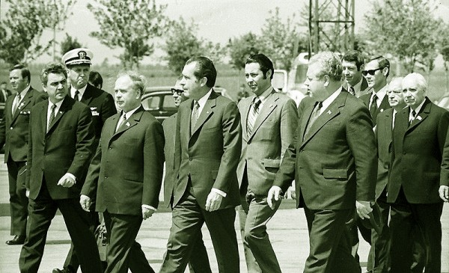
22 травня 1972 року Р. Ніксон прилетів до Москви. А вже 25 травня П. Шелеста було зміщено з посади першого секретаря ЦК КПУ. Задля уникнення «ексцесів» до Києва зателефонував М. Суслов і наказав негайно прибути на нове місце роботи. Важко сказати, чого прагнули в Кремлі: запобігти можливій фронді на Пленумі ЦК КПУ чи не допустити зустрічі гострого на язик П. Шелеста з Президентом США. Прощальний обід пройшов напружено. В. Щербицький сказав кілька побажань, більше ніхто не вимовив ані слова (Погребняк 2006: 71). Ввечері 24-го П. Шелест виїхав потягом, а вже вранці 25-го Пленум одноголосно обрав першим секретарем ЦК КПУ В. Щербицького.
29–30 травня у Києві новий партійний лідер республіки приймав Президента США. Щоправда, в кадрі разом з Р. Ніксоном частіше з’являвся О. Ляшко. В. Щербицький добре вивчив «урок» свого попередника й надалі майже не втручався в зовнішню політику.

Slide 11
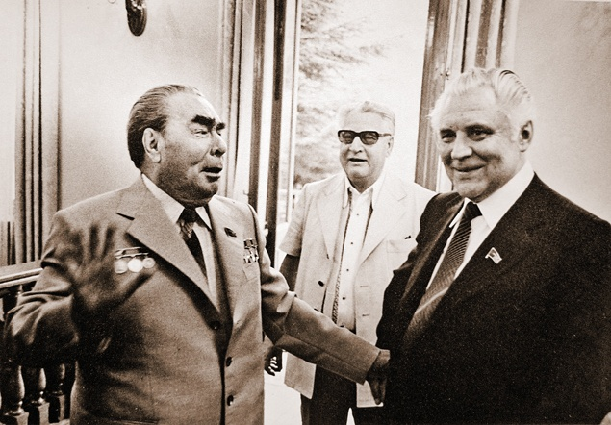
У 1970-х роках В. Щербицький був змушений активно займатись ідеологічними питаннями, хоча й не був глибоким знавцем марксизму-ленінізму. З огляду на дружні взаємини з Л. Брежнєвим проблеми України вважались негласною прерогативою генсека. Останній дуже тепло ставився до лідера КПУ, наодинці називав його «Володею», часто запрошував на свою кримську дачу. Тому всі робочі питання В. Щербицький міг вирішувати безпосередньо з Л. Брежнєвим. Чи не єдиним винятком була сфера ідеології. Хоча радянська система й передбачала, що лідер партії повинен бути ще й ідеологом і лише йому одному належало право сказати нове слово в марксизмі-ленінізмі, а інші партійні лідери, партійний апарат та вчені-гуманітарії могли лише тлумачити його думки, але оскільки Л. Брежнєв не мав ані відповідних знань, ані підготовки, то-де-факто ключову роль в ідеології у добу т. зв. «застою» відігравав М. Суслов, який за впливовістю поступово ставав другою людиною в партії й державі. Останній ставився до марксизму-ленінізму як до релігійного культу, за що заслужив серед західних радянологів прізвисько «червоний кардинал». Ставлення М. Суслова до України та її керівників завжди було настороженим. За свідченнями колишнього головного протоколіста МЗС УРСР Галини Науменко, він «таємно приставив до Щербицького людину, яка споглядала за ним і про все доповідала в Москву» («Факты и комментарии» 2015, 18 февраля).

Slide 12
Неоднозначною була кадрова політика В. Щербицького. З одного боку, було взято курс на омолодження кадрів. На керівні посади висувались люди 35–40 років із вищою освітою, після закінчення партшкіл, з виробничим або науковим досвідом. З іншого боку, перший секретар ЦК КПУ часто оцінював людей за першим враженням, яке важко було змінити (Врублевский 1993: 49). І якщо вже мав симпатії до людини, то «тягнув» її нагору попри недоліки. Занадто великою довірою користувались кадри, сформовані на Дніпропетровщині. Навіть існував жарт, що історія ділиться на три доби: допетровську, петровську й дніпропетровську. Часто перевага надавалась лояльним виконавцям, що призводило до браку яскравих лідерів серед керівників обкомів. Особливо це проявилося під час перебудови, коли серед партійних працівників лише одиниці наважувались виступати публічно, вести полеміку з опозиціонерами. Зокрема, на публічних дебатах із лідерами Народного руху України зробив кар’єру перший Президент України Леонід Кравчук.
Основою владної системи СРСР був демократичний централізм, що передбачало централізацію влади згори донизу й водночас демократизацію її знизу догори шляхом виборності й критики. Однак останні явища мали формальний характер. На практиці існувала монополія партії й всевладдя першої особи. Республіканські організації фактично мали права обласних, попри атрибути на зразок Політбюро в Україні. Реальна влада республіканських партійних органів була обмеженою, а головні кадрові рішення ухвалювались у Москві. І хоча В. Щербицький прагнув зосередити у своїх руках всі важелі виконавчої влади в республіці, намагався усувати потенційних конкурентів, але навіть дрібні кадрові питання доводилось узгоджувати в Кремлі. Зокрема, майже 5 років знадобилось, щоби змінити керуючого справами ЦК КПУ.

Slide 13
Зі смертю Л. Брежнєва дніпропетровська доба в історії СРСР скінчилась. В. Щербицький одразу відчув зміни. Якщо раніше він був одним із небагатьох, з ким генсек наперед обговорював чи не кожне важливе рішення, то тепер питання з ним узгоджували постфактум. Стосунки з Ю. Андроповим складалися дуже непросто, і В. Щербицький ніколи не бував у його кремлівському кабінеті.
За свідченнями помічника К. Черненка, «ветерани» брежнєвського Політбюро (серед них згадується і В. Щербицький) під час хвороби Ю. Андропова забули про конкуренцію між собою й стали чинити опір омолодженню керівництва. І генсек виявився безсилим (Прибытков 2009: 124). Так було відкрито шлях до короткого правління тяжко хворого К. Черненка.
Бувши реалістом, перший секретар ЦК КПУ розумів, що втратив свій шанс. У 1985 році В. Щербицький однозначно підтримав М. Горбачова. Як відомо, на той момент він на чолі делегації Верховної Ради СРСР перебував із візитом у США. Г. Арбатов, який був членом радянської делегації і, очевидно, міг негласно наглядати за реакцією В. Щербицького, згадував, що всі члени делегації відкрито говорили, що генсеком треба обирати М. Горбачова, а після отримання звістки про його обрання не приховували радощів, попри офіційний траур за К. Черненком (Арбатов 2009: 99).

Slide 14
На хвилях перебудови
Фінальний етап життя та діяльності В. Щербицького припав на добу перебудови. І хоча в історіографії утвердилась думка, що він був радше противником реформ М. Горбачова, аніж їхнім прихильником (Д. Табачник вигадав термін «апостол застою»), а Україна являла собою «заповідник застою», лідер КПУ завжди публічно підтримував курс генсека. Звісно, відігравала свою роль партійна дисципліна й вміння «коливатися разом з лінією партії» (Якубець 2016: 201). Але не варто забувати, що початковий етап горбачовських реформ мав назву «прискорення», і йшлося насамперед про якісний стрибок завдяки науково-технічному прогресу. В. Щербицькому імпонували заклики М. Горбачова до прискорення соціально-економічного розвитку країни, інтенсифікації економіки, корінних змін управління та планування, структурної та інвестиційної політики, зміцнення організованості й дисципліни (Власенко 2009: 187). За словами Бориса Патона, лідер КПУ «не просто чекав змін. Він ініціював їх, докладав зусиль — і чималих, щоби вони настали. Щербицький з надією сприйняв ідеї перебудови, намагався допомогти новому керівництву країни знайти правильні виходи з становища, що склалося, обрати вірні орієнтири» (Володимир Щербицький… 2003: 36).

Slide 15
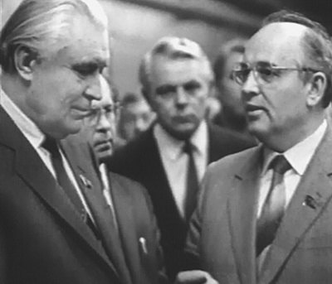
Згодом, коли прискорення не дало швидких результатів, М. Горбачов переніс реформаторські акценти в політичну сферу. Основним завданням перебудови генсек вважав політичні процеси, а В. Щербицький — економіку й науково-технічний прогрес. Перший секретар ЦК КПУ не сприймав другого етапу перебудови, і з часом прийшло розчарування в М. Горбачові. На думку В. Масола, В. Щербицький раніше від багатьох інших зрозумів, що перебудова «як процес удосконалення соціалізму стала підмінятися його поступовим демонтажем, скочуванням країни до „нерегульованого ринку“» (Масол 1993: 66). «Необхідно пам’ятати, що невидима рука ринку — це сліпа рука», — казав він своїм помічникам (Врублевский 1993: 218–219). Особисті якості В. Щербицького — людини послідовної, з вірою в непорушність рішень партії, трудоголіка, чиїм гаслом було «треба менше базікати, а перти плуга» (Володимир Щербицький… 2003: 85, 123), штовхали його до конфлікту з генсеком, за яким закріпилось прізвисько «птаха-говорун». А політичний досвід і схильність до фабіанства підказували тримати свої думки при собі.
В. Щербицький і М. Горбачов

Slide 16
Чорнобильська катастрофа завдала В. Щербицькому удару, від якого він не зумів оправитись. І хоч його провина зводилась до недооцінки масштабів аварії й проведення демонстрації 1 травня 1986 року, політичні наслідки були колосальними. Важко сказати, чи усвідомлював він масштаби трагедії, адже ЧАЕС перебувала в союзному підпорядкуванні, союзні урядовці й столичні вчені закидали керівництву УРСР панічні настрої, продовжували говорити про швидкий запуск нових енергоблоків, а проведення демонстрації вимагав сам М. Горбачов. За її зрив генсек погрожував В. Щербицькому втратою партквитка (Врублевский 1993: 210–211). Історик Ю. Шаповал вважає, що в той час у В. Щербицькому «переміг політик, якого життя навчило мовчати і „не висовуватись“» (Шаповал 2003: 126). Демонстрація відбулась, попри те, що вночі вітер змінив напрямок і радіоактивна хмара пройшла над Києвом. Родини керівників України, зокрема й першого секретаря, теж перебували на Хрещатику. Це було щось схоже на жертву, яку радянські правителі приносили в ім’я єдності з народом у скрутні часи (трагічна доля дітей Й. Сталіна, М. Хрущова в роки війни). Лише в червні 1989 року під тиском громадськості В. Щербицький звернувся до ЦК КПРС з вимогою припинити розміщення в Україні нових атомних станцій.

Slide 17
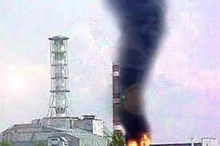
Хоча радянська командно-адміністративна система дозволила швидко мобілізувати всі сили на ліквідацію аварії (уже вночі 26 квітня розпочались мобілізація автотранспорту, підготовка до евакуації Прип’яті), організувати переселення, збудувати житло для переселенців, вивезти із зони ураження 250 тисяч школярів, Чорнобиль досить швидко перетворився на політичний чинник, дав старт не одній вдалій і довготривалій політичній кар’єрі й став сприйматись як наслідок існування радянської політичної системи з породженою нею абсолютною владою та ідеологічною монополією центру, ігноруванням альтернативних думок, приховуванням інформації від громадян. Як стверджує французький дослідник Ж.-П. Дюпюї, Чорнобиль не став уроком для всього світу, тому що катастрофу визнали «радянською, а не ядерною»
Після обіцянки генсека, що партія не чинитиме перешкод створенню Руху В. Щербицький вперше попросив про відставку. М. Горбачов умовляв залишитись. Але на проведення Установчих зборів Руху перший секретар ЦК КПУ погодився лише тоді, коли питання його відставки вже було вирішене. Вона відбулась 28 вересня 1989 року з усіма належними почестями.

Slide 18
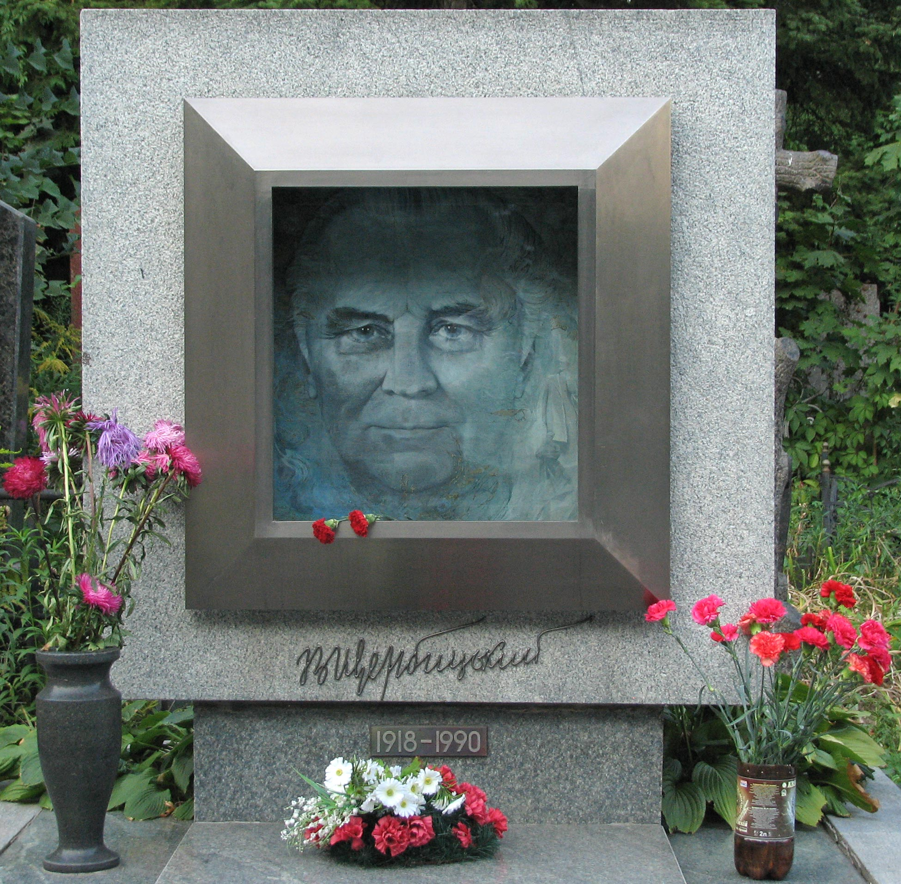
В. Щербицький був справжнім трудоголіком, який рідко міг переключитись на що-небудь інше. На роботу приходив о 9-й, йшов після перегляду програми «Час» (починалась о 21-й). Але після 19-ї намагався не турбувати підлеглих. Навіть традиційні спільні обіди членів Політбюро та секретарів ЦК КПУ використовувались для узгодження робочих питань. З 45 днів відпустки відпочивав місяць. Але й під час відпочинку практикував поїздки та зустрічі. Бувши доволі жорстким керівником, В. Щербицький полюбляв тримати підлеглих «у тонусі», часто критикував (хоча, на відміну від попередника, уникав «крутих» розмов і «накачок», рідко підвищував голос), але завжди підтримував тих, хто добре справлявся з роботою.
Помер у 1990 у Клінічній лікарні «Феофанія», офіційно від запалення легенів, за твердженнями деяких істориків (Гаманюк М.I.) ймовірно покінчив життя самогубством.[3] Похований на Байковому кладовищі.

Slide 19
Література
https://uk.wikipedia.org/wiki/Щербицький_Володимир_Васильович
https://histua.com/personi/sh/werbickij-volodimir-vasilovich
https://thebabel.com.ua/texts/37214-54-roki-tomu...
Щербицький Володимир Васильович // Енциклопедія історії України : у 10 т. / редкол.: В. А. Смолій (голова) та ін. ; Інститут історії України НАН України.
Володимир Щербицький: Спогади сучасників / за ред. В. Ф. Возіанова, В. К. Врублевського, Ю. Н. Єльченка, Б. В. Іваненка.

Slide 20
Дякую за увагу!!!

